Slide 1
Réunion en territoire des assistants familiaux
Bienvenue!
Du 04 juin au 13 juin 2024

Slide 2
TITRE DE LA PARTIE
Rappel des règles du bien travailler ensemble
Ne pas utiliser son téléphone portable
Respecter les opinions de chacun
Exprimer ses idées respectueusement
Rappel : votre présence est obligatoire jusqu’à la fin de la réunion

Slide 3
Sommaire
1. Actualités RH
2. Référentiel de l’accompagnement professionnel
3. Méthode ESOPPE
4. Présentation de l’association ELAN ADEPAPE 27
5. Informations diverses
6. Actualités générales

Slide 4
Message du Directeur Général Adjoint aux Solidarités
Arrivé le 1er janvier 2024 au Conseil Départemental de l’Eure, Monsieur Johan GIRARD est en charge du pilotage de l’action sociale et médico-sociale du département à travers les activités des PA, PH, de la santé et prévention, de la protection de l’enfance, de l’inclusion, de l’insertion et de l’emploi.
« C'est avec enthousiasme et engagement que je vous rejoins pour porter et accompagner le nouveau Pacte Départemental des Solidarités « schéma unique » et soutenir une politique d'action sociale ambitieuse afin de répondre toujours mieux aux besoins et attentes des euroises et des eurois. ». Vœux aux assistants familiaux, janvier 2024
Lien vers la capsule vidéo

Slide 5
Actualités RH à la DEF, en territoire, au SAF…

Slide 6
Mouvements RH
DEF CENTRAL
PMI
Infirmières UMA
Mélina Boceski intervient sur le secteur de Gaillon et Vallée d'Eure
Marina Pucko intervient sur le secteur d’Evreux
Sandra BAL est Directrice Adjointe Enfance Famille à 30 % depuis le 1er janvier 2024
Katia KLEIN : Responsable du Parcours de l’Enfant depuis le 3 juin 2024
Mélanie ANSEL : Psychologue adoption depuis le 2 avril 2024
EN TERRITOIRE
Nouvelles éducatrices
Amélie BRIAVOINE (Pont-Audemer)
Maureen DAMELINCOURT (Bernay)
Sonia THOUROULDE (Pont-Audemer)
Floryne DUVIVIER (Val de Reuil)

Slide 7
MOUVEMENTS RH AU SEIN DU SAF
AU 30 AVRIL 2024 :
Sur l’année 2023
30 départs
26 recrutements
414 ASSISTANTS FAMILIAUX
26 RECRUTEMENTS DEPUIS JANVIER
aux nouveaux assistants familiaux
Et à Anaïs ZEDOUD, Adjointe à la Responsable du SAF

Slide 8
Référentiel de l’accompagnement professionnel

Slide 9
PROFESSIONNELS PRESENTS
ASSISTANTS FAMILIAUX
PMI - UNITE DES MODES D’ACCUEIL
SERVICE DE L’ACCUEIL FAMILIAL
SERVICE EDUCATIF
INSPECTEUR ENFANCE FAMILLE
À tous les professionnels pour leur participation aux groupes de travail !

Slide 10
Référentiel de l’accompagnement professionnel
Point d'étape en interne : redéfinir le cadre légal, les missions, les objectifs et les partenaires du volet « accompagnement professionnel » du service
3 réunions avec les partenaires pour évoquer et retravailler ce projet de référentiel en collaboration
Objectif :
Clarifier et rendre visible les missions des accompagnatrices professionnelles
Une fois finalisé, il sera diffusé en territoire d’ici l’été ainsi que sur le portail des Assistants Familiaux.

Slide 11
Méthode ESOPPE

Slide 12
Formation ASS FAM Sensibilisation à la méthodologie ESOPPE relative à l’Évaluation en protection de l’enfance

Slide 13
Pourquoi cette méthode pour le CD27?
Conforme cadre national (Lois + Haute Autorité de Santé - HAS)
Reconnue sur le plan international, basée sur des fondements scientifiques
Volonté de partager des références communes entre les professionnels, en interne et en externe.
Volonté d’équité pour les enfants et leur famille – harmonisation
Outil polyvalent : de la prévention à l’accompagnement

Slide 14
OBJECTIFS DE LA FORMATION
D’une façon générale :
Comprendre les grands principes de la méthode d’évaluation ESOPPE* à laquelle sont formés tous les travailleurs médico-sociaux (TMS) et les partenaires.
Plus concrètement pour les assistants familiaux :
Être en mesure d’observer le développement de l’enfant à partir de connaissances théoriques
Savoir analyser, décrypter, comprendre les comportements de l’enfant
Prendre en charge
Observer l’effet de la prise en charge et ajuster
Rendre compte dans un travail en équipe
* Référentiel d’évaluation en protection de l’enfance
Notes:
Attention, les ass fam ne sont pas des professionnels en charge de l’évaluation au sens de la méthode ESOPPE. En revanche, il faut les former à observer, pour contribuer à enrichir le projet de l’enfant, adapter la pec.

Slide 15
Contenu J1 :
Contenu J2 :
Pourquoi cette méthode?
Un bref rappel des Lois de protection de l’enfance
La méthode ESOPPE : le processus de l’évaluation et les outils
La plasticité cérébrale
Les besoins fondamentaux
La théorie de l’attachement
La souffrance infantile
Les conséquences traumatiques des maltraitances
En pratique…
Le bilan d’évolution de l’enfant, une écriture « à 3 mains »
Le PPE, Projet pour l’Enfant

Slide 16
Le processus évaluatif
Trilogie des perceptions : parent, enfant, professionnel
CRIP
Compétences et mobilisation parentales
Développement dans toutes ses dimensions
SIGNALEMENT
EVALUATION
ACCOMPAGNEMENT
Qualification du danger
PPE
Proposition d’aide, objectifs de travail
Intérêt de distinguer
EVALUATION
Et ACCOMPAGNEMENT
Notes:
Evoquer la parentalité sociale; Habileté-capacité et plasticité, Mobilisation. Trilogie : quand l’ass fam donne ses observations, intérêt qu’elle intègre ce qu’elle a perçu de ce que pense l’enfant, le parent…

Slide 17
Démarche évaluative de l’ESOPPE
EVALUATION
GUIDE / TRAME DE QUESTIONNEMENT
GUIDES CLINIQUES
PREPARATION
OBSERVATION
MISE EN PERSPECTIVE
CARACTERISATION DE LA SITUATION
DEFINITION DES OBJECTIFS
Recueil des éléments:
Contexte
Santé et développement de l’enfant
Parentalité
Possibilité de mobilisation
Classement des indicateurs:
maltraitance
Souffrance infantile
Compétences parentales
Qualification notion de danger
Actions de prévention
Mesures de protection
Elaboration de la stratégie évaluative
Données administratives
Notes:
Trame : penser à faire des copies pour éviter d’écrire dessus et en garder tjs une vierge.

Slide 18
Présentation de l’association Elan ADEPAPE 27

Slide 19
Intervention de Mesdames HYLIAS et LAPEZE

Slide 20
Informations diverses

Slide 21
Mise à jour du règlement financier
1
2
Rappel :
Prévenir la compagnie taxi 24h à l’avance lorsque l’enfant ne se rend pas en droit de visite (frais d’annulation)
Justifier la demande d’un repas (droit de visite)
La coupe de cheveux fait partie de l’indemnité d’entretien
3

Slide 22
Prime pouvoir d’achat
144 Assistants familiaux ont pu bénéficier de la prime de pouvoir d’achat exceptionnelle
Des dispositions légales cumulatives à respecter :
Avoir été recruté par le CD27 avant le 1er janvier 2023 ;
Être employé et rémunéré par le CD27 au 30 juin 2023 ;
Avoir perçu une rémunération brute inférieure ou égale à 39 000 € bruts au titre de la période courant du 1er juillet 2022 au 30 juin 2023.

Slide 23
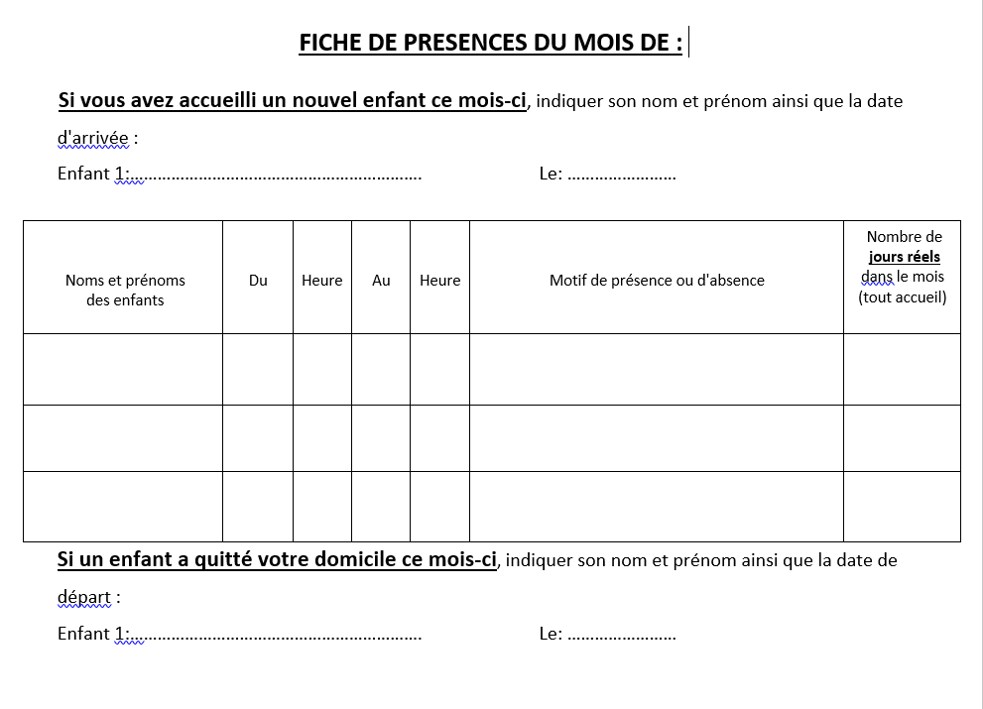
Rappel fiches de présence
Elles sont obligatoires depuis le 1er février 2024
1 feuille pour tous les enfants
Anticiper l’envoi à partir du 27 du mois jusqu’au 6 du mois suivant

Slide 24
Point Formation
Souhait de la DEF de continuer la professionnalisation des assistants familiaux par la formation.
Socle commun de formations obligatoires :
Formation sur les violences sexuelles
Méthode ESOPPE
Les écrits professionnels
Une adresse générique pour faire part de vos suggestions a été créée : formation-assfam@eure.fr

Slide 25
Référents professionnels
Le référent professionnel est nommé au début de la formation 240 heures.
Il accompagne et soutient le stagiaire dans les différentes étapes de son parcours de formation. Il est présent pour conseiller dans la rédaction du dossier de pratique professionnelle. Il est présent lors des évaluations en milieu professionnel et aide le stagiaire à connaitre l'organisation de l'institution.
Pour devenir référent professionnel :
Etre titulaire du DEAF et avoir 5 ans d'ancienneté
Très bien connaitre l'organisation du Département
Etre disponible pour accompagner les stagiaires
Pour candidater :
Envoyer un mail à formation-assfam@eure.fr
Entretien aura lieu avec la chargée de formation et un référent professionnel ass fam où des questions seront posées pour évaluer les connaissances
Formation en binôme avec Mme AVIGNON

Slide 26
Actualités générales

Slide 27
Actualités générales
20 assistants familiaux invités à la remise des diplômes en janvier 2024
Moment d’échanges et de convivialités partagés au sein de l’HDD
Encore félicitations à tous les diplômés !
Des enfants confiés au FDE et en FA ont pu participer à une journée au Salon de l’Agriculture le 1er mars dernier lors des vacances scolaires
Collaboration entre la DEF et la Direction des Sports dans le cadre des jeux olympiques :
Des enfants confiés ont pu participer à des ateliers sportifs (20/04 Matchs de handball et volleyball, 23/04 Event street basket, 22/05 Cross du FDE…)
D’autres évènements sont à venir – surveiller votre boîte mail !
Objectif : développer l’accès à la culture et au sport pour les enfants confiés

Slide 28
Un événement sportif historique dans l’Eure
L’Eure a l’honneur d’accueillir les Flammes Olympique et Paralympique sur son territoire. Ce moment historique est l’occasion de célébrer les valeurs du sport et de l’olympisme, et de partager l’émotion unique des Jeux Olympiques et Paralympiques de Paris 2024 avec tous les Eurois.
Soyons tous unis pour supporter les porteurs de la flamme et célébrer cet événement exceptionnel dans 7 communes le 6 juillet et 1 commune le 26 août.
Détail des évènements sur l’adresse : https://eureennormandie.fr/evenement/flammes-olympique-paralympique/

Slide 30
NOËL 2024
Les enfants des assistants familiaux bénéficieront d’un cadeau
Seuls les enfants des agents jusqu’aux 12 ans révolus sont éligibles (date limite fixée par la DRH)
Les cadeaux pourront être transmis uniquement aux assistants familiaux qui ont rempli le questionnaire

Slide 31
Projet Solidarités 2025

Slide 32
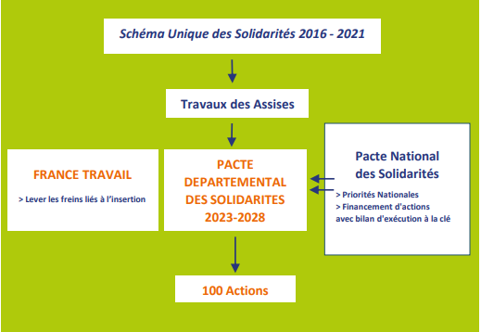
Projet Solidarités 2025

Slide 33
Projet Solidarités 2025

Slide 34
Merci de votre attention Bel été

